Slide 1
Topografie zad
(přehled)

Slide 2
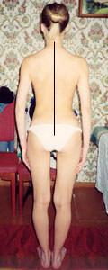
Hranice zad:
od linea nuchae superior - konec os sacrum
Laterální hranice:
od processus mastoideus na acromion, odtud k dolnímu úhlu lopatky,
v čáře skapulární ke crista iliaca, po okrajích os sacrum ke kostrči.
Kůže silná, tuhá, v krční oblasti krytá vlasy (pod kůží viditelné trny obratlů)
Podkožní vazivo (záleží na výživě), kožní větve z rr. mediales a laterales
dorzálních větví míšních nervů
Fascie

Slide 3
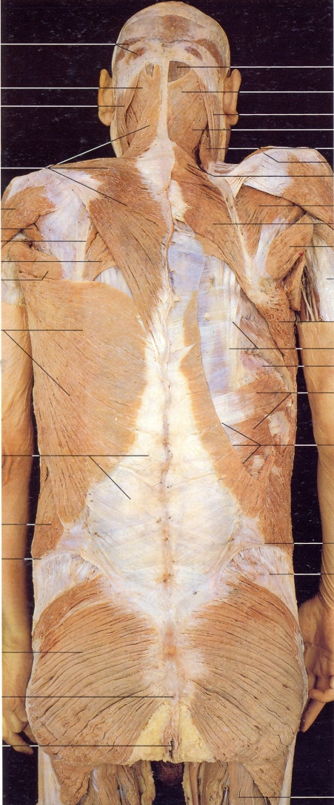
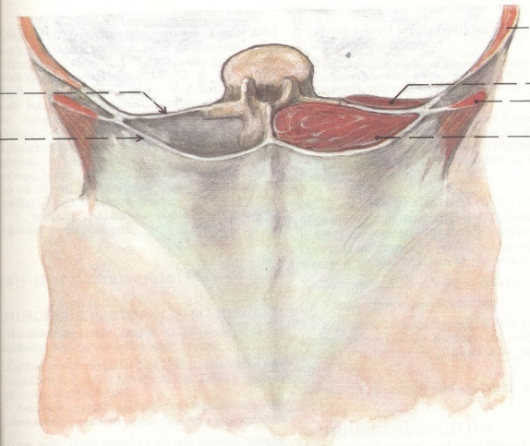
Fascie hřbetních svalů
Fascia dorsalis superficialis
Fascia nuchae
Fascia thoracolumbalis - lamina superficialis et profunda (aponeurosis lumbalis)
rozhraní mezi m. erector spinae a m. quadratus lumborum

Slide 4
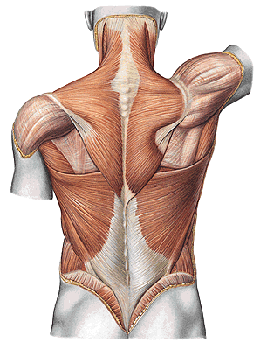
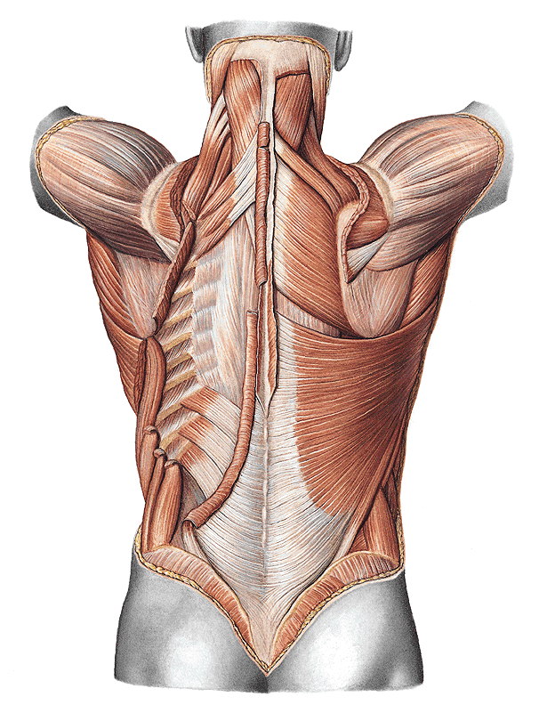
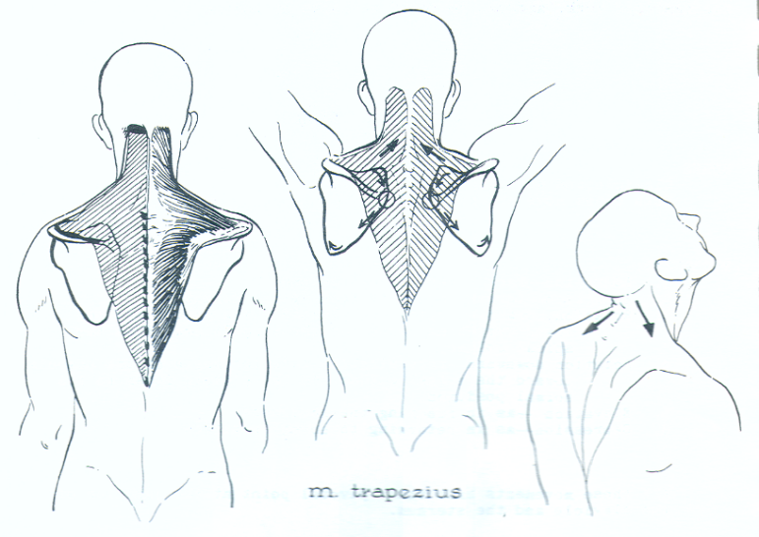
Heterochtonní zádové svaly
Svaly spinohumerální - m. trapezius, m. latissimus dorsi, mm. rhomboidei, m. levator scapulae
Svaly spinokostální - m. serratus posterior superior a inferior

Slide 5
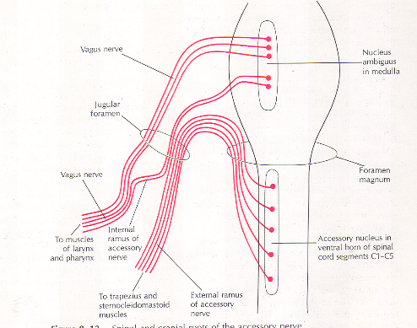
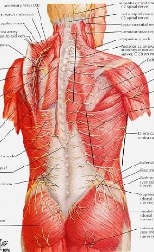
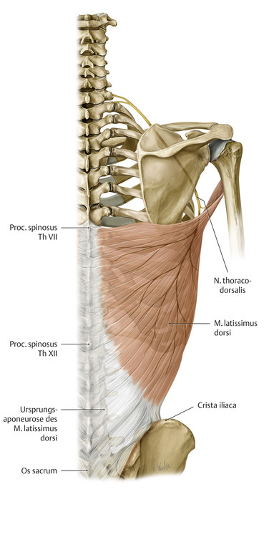
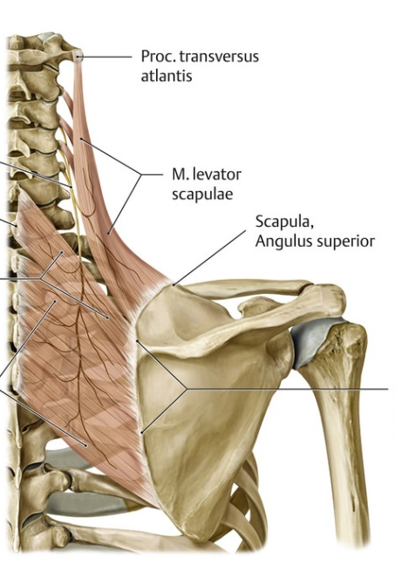
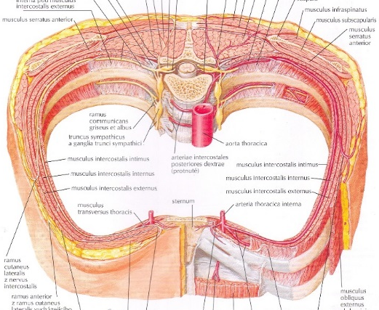
Inervace zad
Heterochtonní svaly:
m. trapezius (CN XI.)
m. latissimus dorsi (n. thoracodorsalis – pars supraclavicularis plexus brachialis)
mm. rhomboidei a m. levator scapulae – (n. dorsalis scapulae – pars supraclavicularis plexus brachialis)
mm. serrati posteriores (superior a inferior) – nn. intercostales
Autochtonní svaly – inervace rr. dorsales míšních nervů

Slide 6
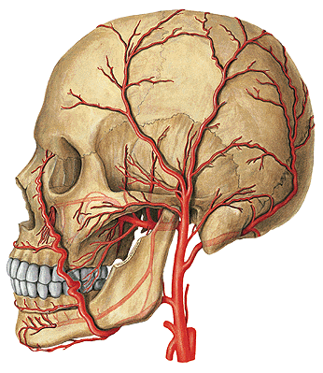
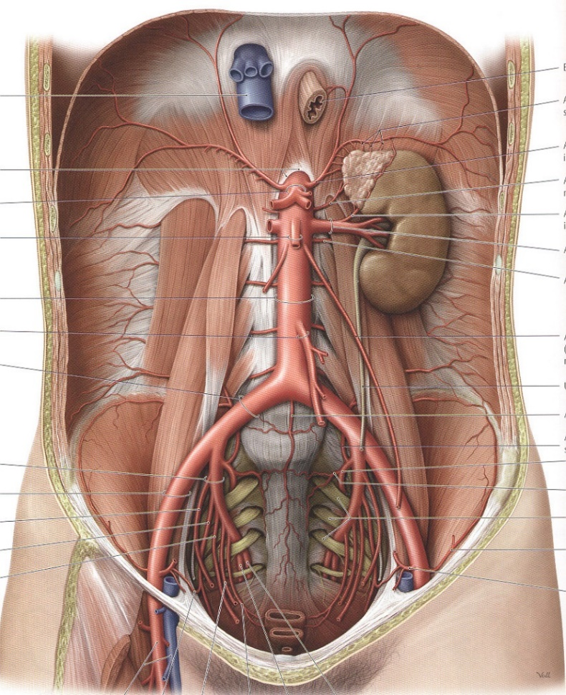
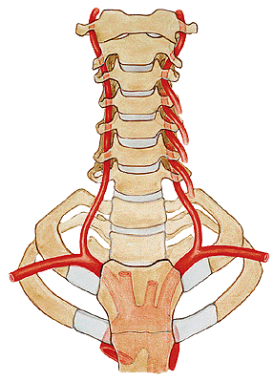
Cévní zásobení:
a. vertebralis (z a. subclavia)
occipitalis (dorzální větev a. carotis externa)
a. transversa colli (z a. subclavia)
aa. intercostales (z aorta thoracica, a. subclavia)
aa. lumbales (z aorta abdominalis)

Slide 7
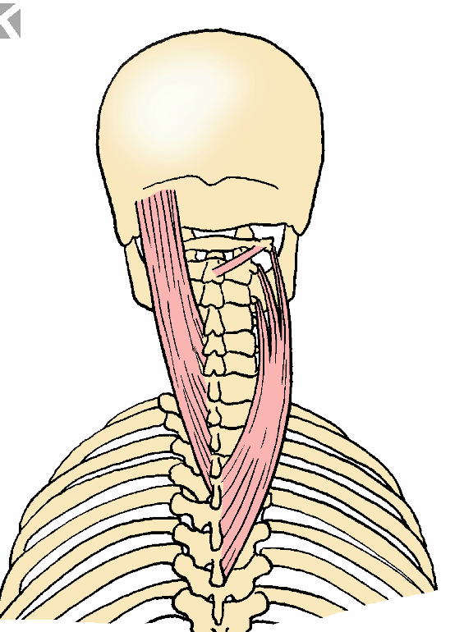
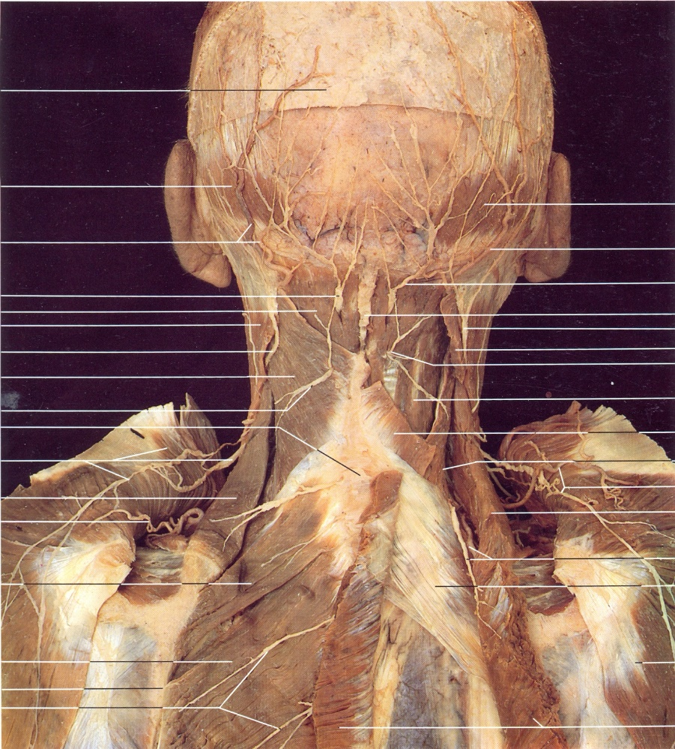
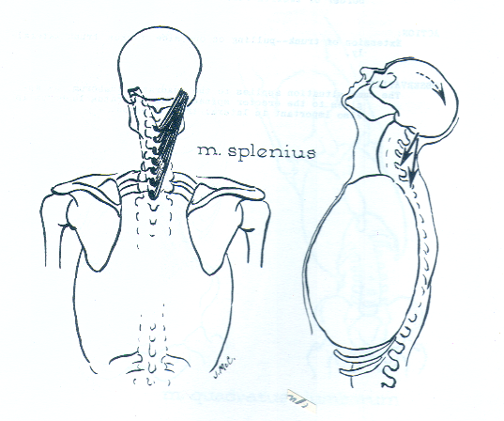
Autochtonní svaly zad
1. systém spinotransversální
M. splenius capitis
m. splenius cervicis

Slide 8
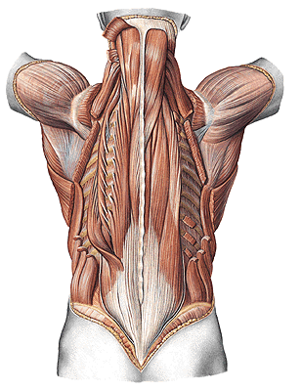
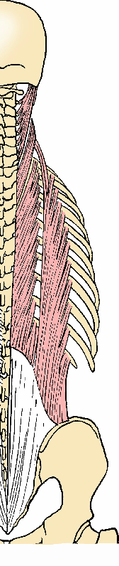
2. Systém sakrospinální
Musculus erector spinae
Musculus longissimus dorsi et cervicis
Musculus longissimus capitis
Musculus iliocostalis

Slide 9
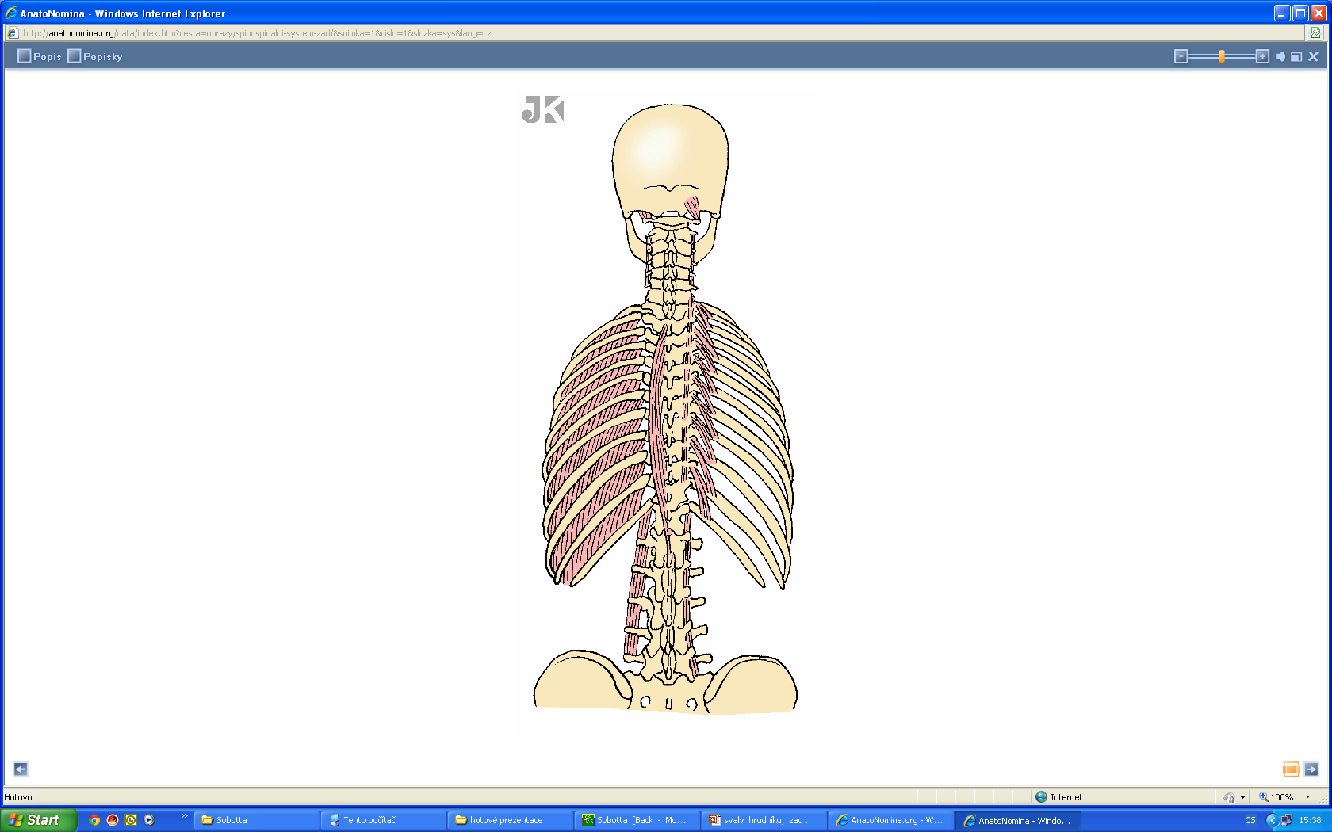
3. Systém spinospinální
Musculus spinalis thoracis et cervicis

Slide 10
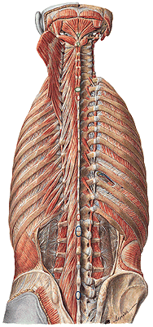
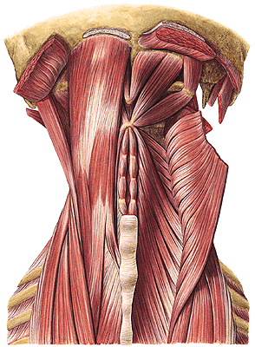
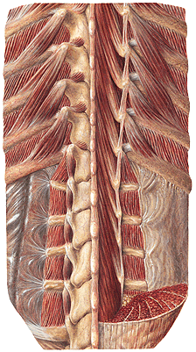
4. Systém transverzospinální
M. semispinalis thoracis et cervicis
M. semispinalis capitis
Musculi multifidi (komplex)

Slide 11
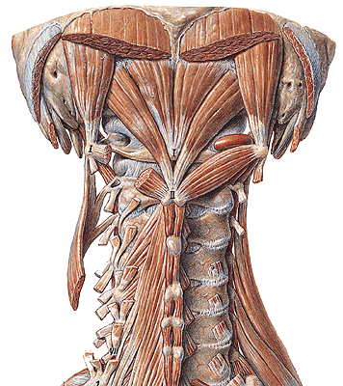
Krátké zádové svaly
Musculi interspinales cervicis
Mm. intertransversarii posteriores cervicis

Slide 12
Musculi nuchae profundi
(hluboké šíjové svaly, inervace n. suboccipitalis;
a. cervicalis profunda – truncus costocervicalis a. subclaviae)
M. rectus capitis posterior minor
M. rectus capitis posterior major
M. obliquus capitis superior
M. obliquus capitis inferior

Slide 13
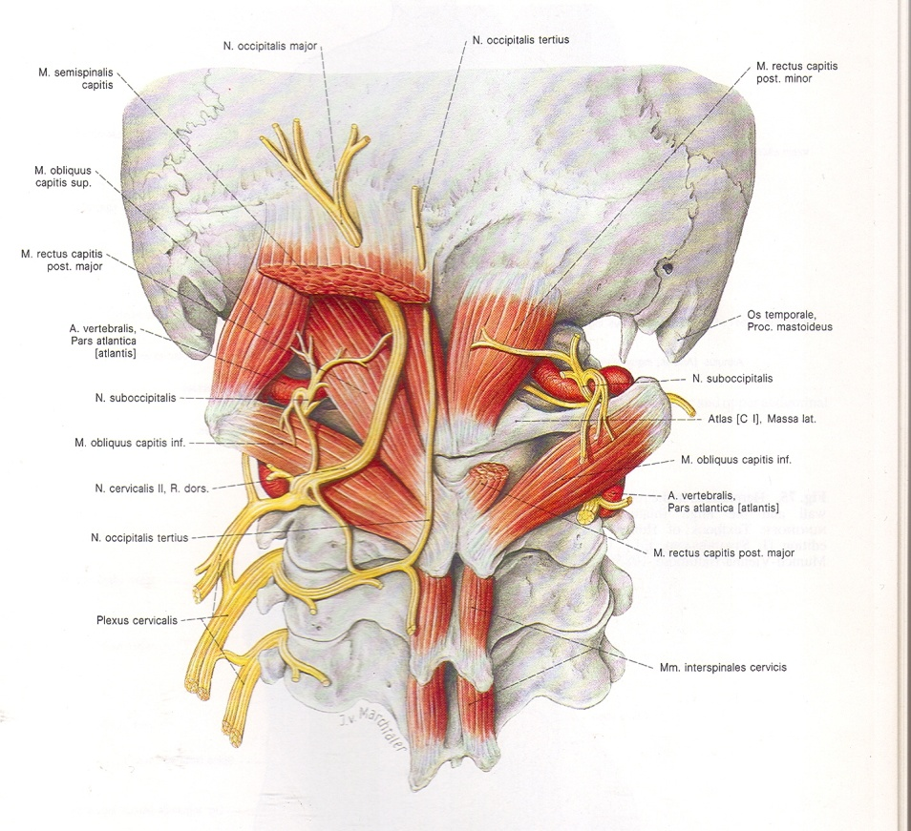
Trigonum suboccipitale
Ohraničení:
m. rectus capitis post. major
mm. obliqui (inferior a superior)
Obsah:
a. vertebralis
zadní oblouk atlasu
n. suboccipitalis
cervicalis profunda
(z truncus costocervicalis a. subclaviae)

Slide 14
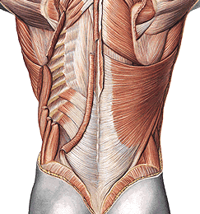
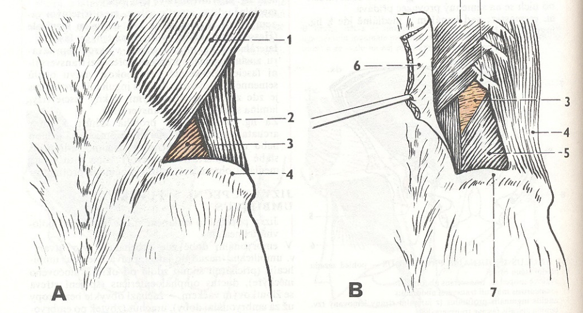
A.Trigonum lumbale (Petiti)
Ohraničení:
m. latissimus dorsi
crista iliaca
m. obliquus externus abdominis
dno:
m. obliquus internus abdominis
B. Trigonum Grynfelti/Tetragon Krausei
m. erector spinae
m. obliquus internus abdominis
m. serratus posterior inferior
12. žebro
Lumbální hernie (kýly)

Slide 15
Topografie krku
(přehled)

Slide 16
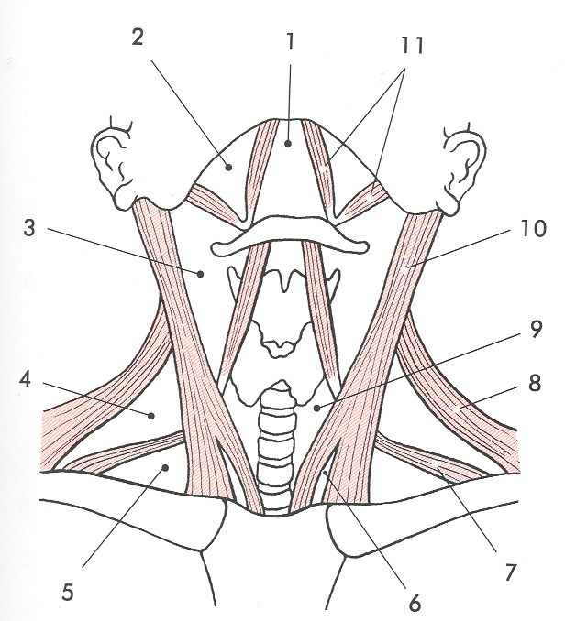
Horní hranice krku
Od protuberantia occipitalis externa podél linea nuchae
superior k porus acusticus externus, podél mandibuly k bradě
Dolní hranice krku
Z fossa jugularis podél klíční kosti na acromion k trnu C7
Regio colli anterior (mezi oběma mm. sternocleidomastoidei a md)
Regio colli lateralis (mezi m. sternocleidomastoideus a m. trapezius)
1 regio submentalis
2 trigonum submandibulare
3 trigonum caroticum
4 regio colli lateralis
5 trigonum omoclaviculare (fossa supraclavicularis major)
6 fossa supraclavicularis minor
7 venter inferior m. omohyoidei
9 regio infrahyoidea

Slide 17
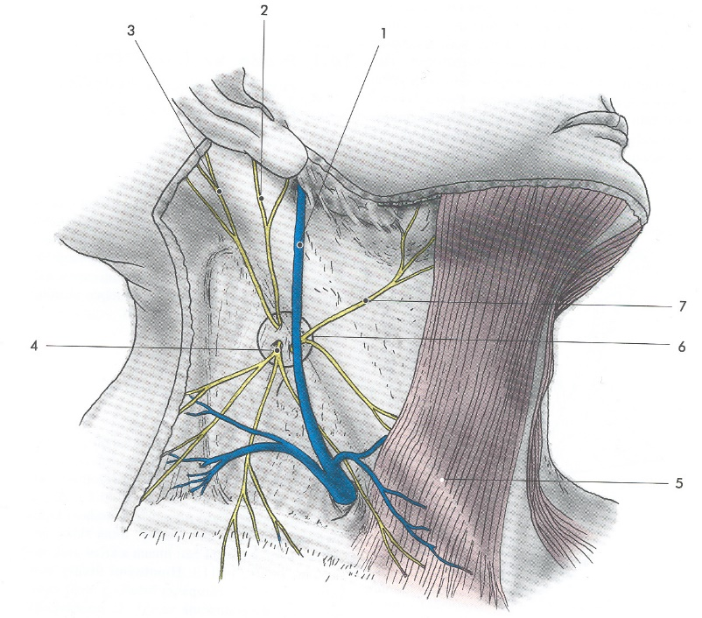
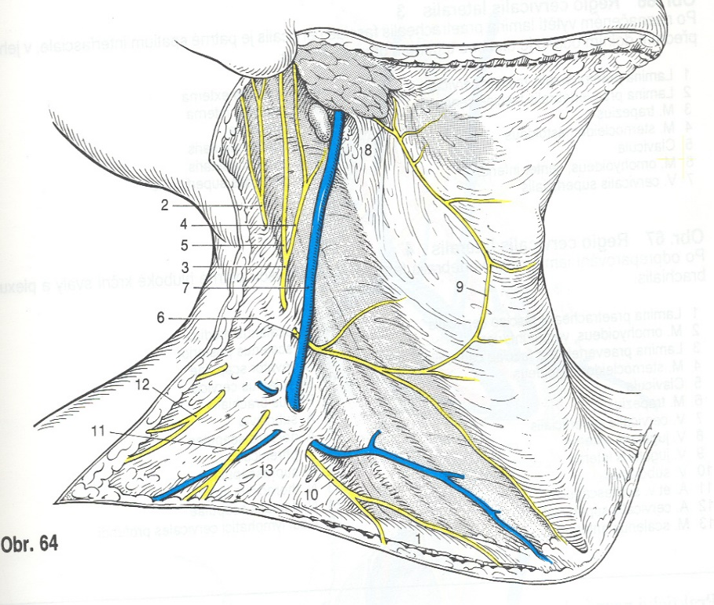
Regio colli (obecně)
Kůže
m. platysma
podkožní vazivo s:
ansa cervicalis superficialis (inervace m. platysma)
punctum nervosum (senzitivní větve z plexus cervicalis)
v. jugularis externa (vv. jugulares anteriores – arcus venosus jugularis)
povrchový list fascie cervicalis
m. sternocleidomastoideus (r. externus n. XI.)

Slide 18
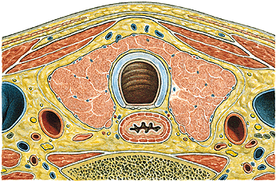
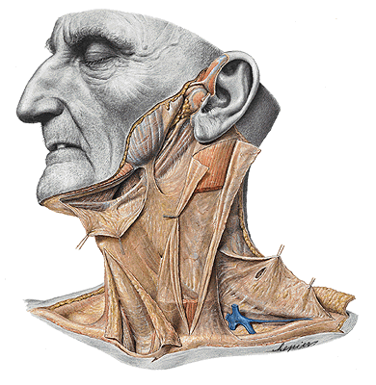
1
Fascie krční
1) Lamina superficialis
2) Lamina praetrachealis (spatium suprasternale)
3) Lamina praevertebralis
2
3

Slide 19
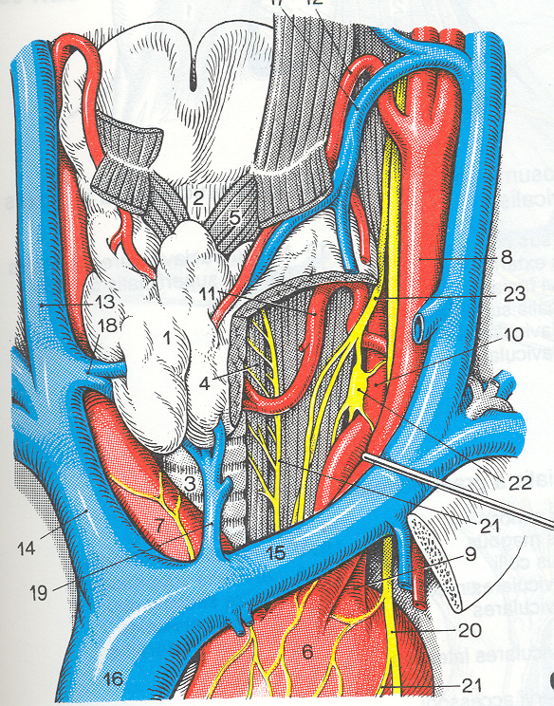
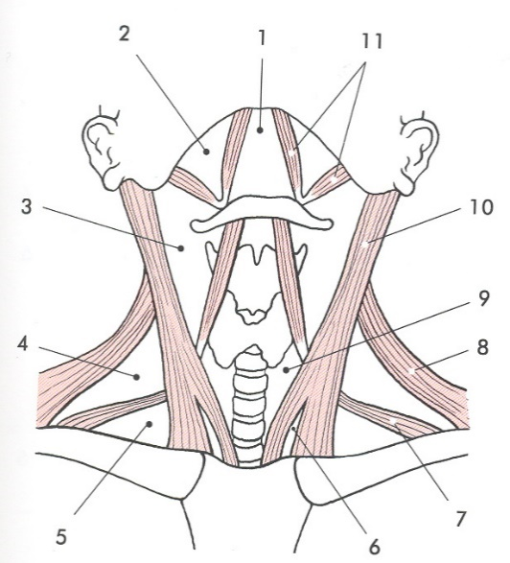
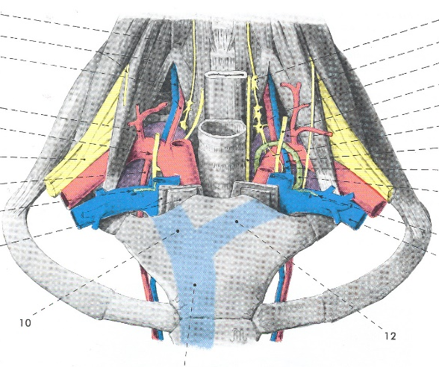
Regio colli anterior
Ohraničení:
Horní okraj sterna, oba mm. sternocleidomastoidei, mandibula
Pod mandibulou je trigonum submandibulare
Pod os hyoideum je regio infrahyoidea
v podkoží - vv. jugulares anteriores (arcus venosus jugularis)
mm. infrahyoidei (obaleny lamina media=praetrachealis fasciae colli)
Larynx (hrtan)
Část průdušnice (trachea)
Štítná žláza
Část hltanu
Krční úsek jícnu
Po stranách orgánů je trigonum caroticum s cévami a nervy

Slide 20
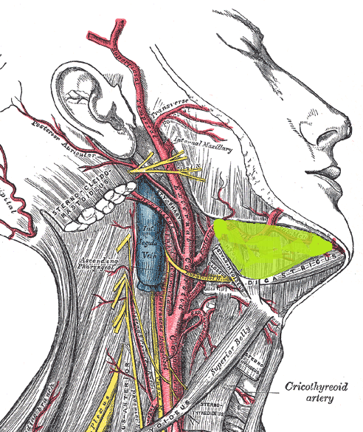
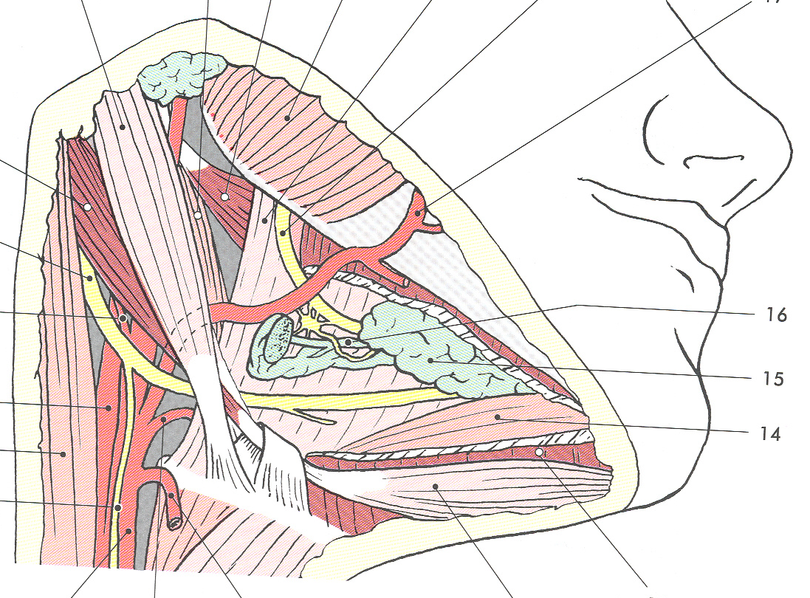
Trigonum submandibulare
Ohraničení
obě bříška m. digastricus a dolní okraj těla mandibuly,
podkladem je m. mylohyoideus
Obsah:
glandula submandibularis
mízní uzliny
a. a v. facialis (z a. carotis externa)
n. mylohyoideus (z n. alveolaris inferior, n. mandibularis,
n. trigeminus)
n. lingualis (n. mandibularis, n. trigeminus)
n. hypoglossus (XII)

Slide 21
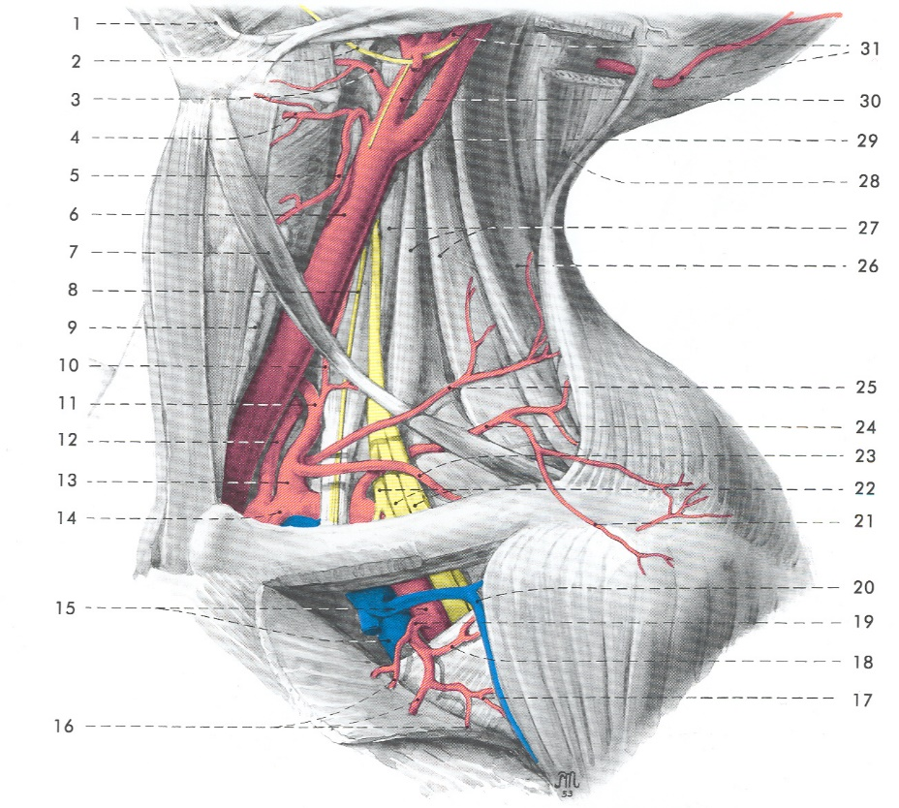
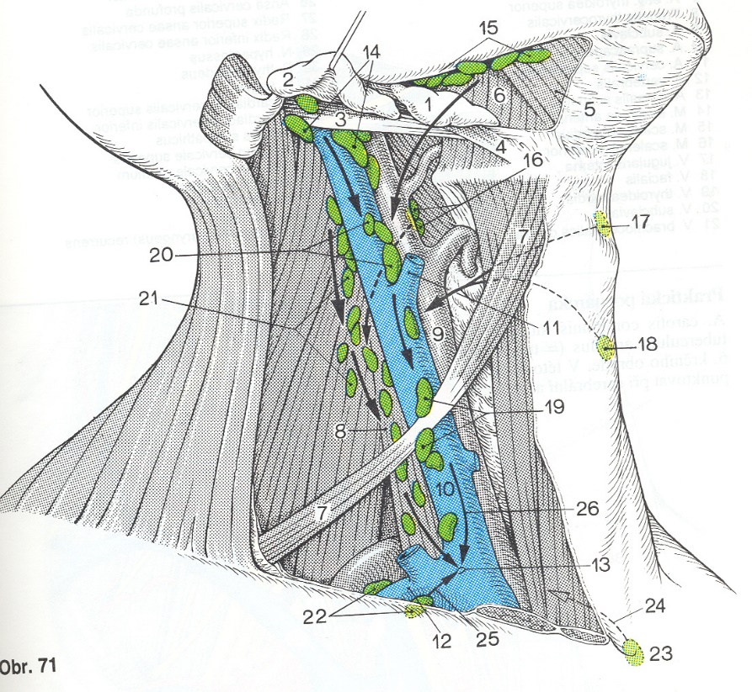
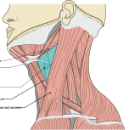
Trigonum caroticum
Vymezeno: venter posterior m. digastrici,
předním okrajem m. sternocleidomastoideus,
horním bříškem m. omohyoideus
Obsah:
dělí se zde a. carotis communis na a. carotis externa a interna
carotis externa vydává většinu větví
VJI přibírá přítoky z obličeje a z krku
mízní uzliny podél VJI
arcus n. hypoglossi
za cévami prochází n. vagus
v hloubce prevertebrální svaly
truncus sympathicus

Slide 22
Topografie hrudníku
(přehled)

Slide 23
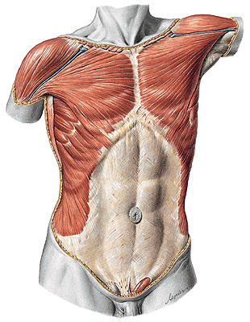
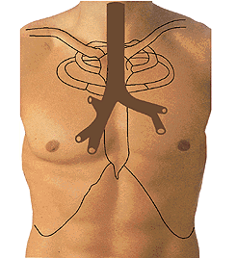
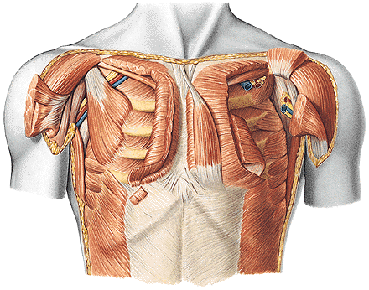
Dolní hranice hrudníku – od processus xiphoideus podél apertura thoracis inferior k trnu Th 12.
Hluboká hranice - diaphragma
Kůže jemná, posunlivá (potní žlázy), u mužů i chlupy
Podkoží s nn. supraclaviculares (plexus cervicalis), v. cephalica
Fascia pectoralis, fascia clavipectoralis
Svaly (mm. pectorales, m. subclavius, m. serratus anterior, kostální část m. latissimus dorsi)
Inervace: nn. pectorales, n. thoracicus longus, n. thoracodorsalis, n. subclavius (plexus brachialis)
Cévní zásobení (a. thoracoacromialis, a. thoracica lateralis – a. axillaris,
a. thoracica interna – a. subclavia, větve aorta thoracica)
Žebra + membrana intercostalis externa a interna mezi mm. intercostales
Nervověcévní svazek v sulcus costae (rr. cutanei)
Fascia endothoracica
Pleura + mediastinum, obsah hrudníku

Slide 24
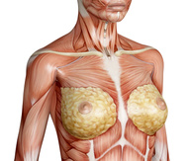
Trigonum deltoideopectorale
Hranice:
m. deltoideus, m. pectoralis major, clavicula
Obsah:
v. cephalica se zanořuje do v. axillaris, a. thoracoacromialis (a. axillaris)
Regio mammalis
Prs u ženy v rozsahu 2.-5/6. žebra
Bradavka prsní u muže i dětí ve 4. mezižebří
Mízní odtok:
nn.ll. axillares, parasternales, supraclaviculares, intercostales

Slide 25
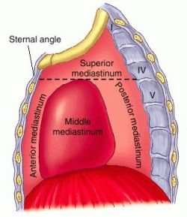
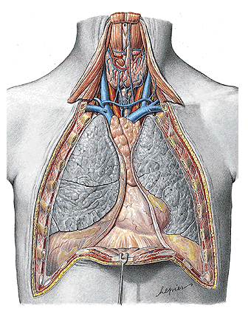
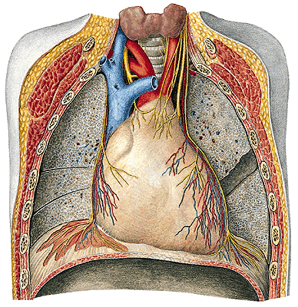
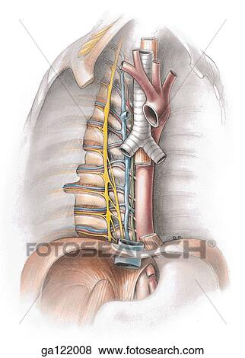
Obsah hrudníku
Plíce v pleurálních dutinách
Mediastinum superius (velké cévy, thymus, trachea, jícen, nn. phrenici, nn. vagi, truncus sympathicus,
ductus thoracicus)
Mediastinum inferius (přední- nn.ll.parasternales, střední – srdce v pericardu, nn. phrenici + aa. z a. thoracica interna,
zadní - hrudní část jícnu + nn. vagi, truncus sympathicus, aorta thoracica a její větve, v. azygos, v. hemiazygos,
ductus thoracicus)

Slide 26
TOPOGRAFICKÁ ANATOMIE HORNÍ KONČETINY

Slide 27
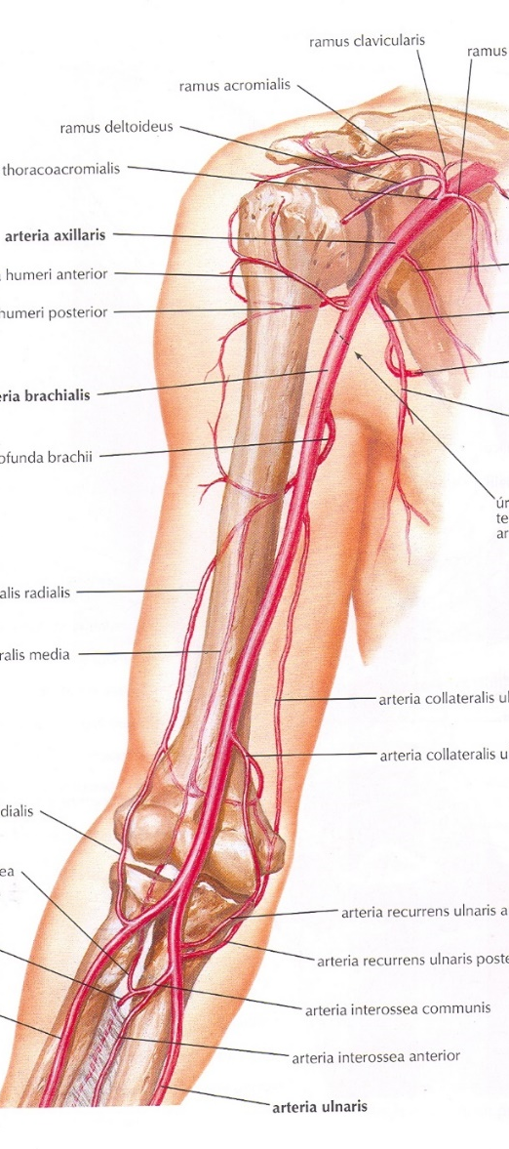
Tepny horní končetiny
axillaris (hlavní tepna horní končetiny– od 1. žebra po collum chirurgicum humeri)
a. 1. a. thoracoacromialis (pro art. humeri, m. deltoideus a mm. pectorales)
a. 2. a. thoracica suprema (ke dvěma mezižebřím)
a. 3. a. thoracica lateralis (pro m. serratus anterior, prs)
a. 4. a. subscapularis
a. circumflexa scapulae (skrze foramen omotricipitale
pro m. supraspinatus a infraspinatus)
a. thoracodorsalis (pro m. latissimus dorsi a m. teres major)
5. a. circumflexa humeri anterior a posterior (pro art. humeri,
pro m. deltoideus skrze foramen humerotricipitale)
a. brachialis

Slide 28

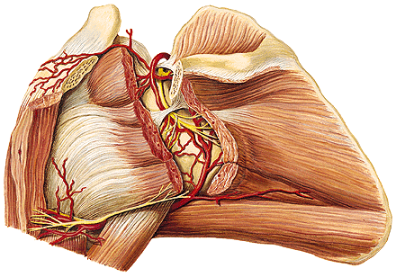
Anastomóza mezi a. suprascapularis
a a. circumflexa scapulae

Slide 29

A. brachialis (od collum chirurgicum humeri k loketní jamce)
profunda brachii (do sulcus n. radialis)
Větve svalové a kloubní:
a. collateralis media a radialis
a. collateralis ulnaris superior (v sulcus n. ulnaris)
a. collateralis ulnaris inferior (ventr.)
Tepenná síť kolem
loketního kloubu
Loketní kloub
a. radialis
a. ulnaris

Slide 30



ventrální strana
dorzální strana

Slide 31


radialis (zásobuje laterální stranu předloktí, palma a dorsum manus)
1. svalové a kloubní větve
2. r. carpeus dorsalis
– aa. metacarpeae dorsales, a. metacarpalis dorsalis prima
– a. princeps pollicis a r. palmaris profundus
3. r. palmaris superficialis
arcus palmaris superficialis
arcus palmaris profundus
aa. digitales palmares
communes et propriae

Slide 32

ulnaris (zásobuje mediální a zadní stranu stranu předloktí a palma manus)
1. svalové a kloubní větve
2. a. interossea (communis, anterior, posterior)
r. palmaris superficialis - arcus palmaris superficialis aa. digitales palmares
communes et propriae
r. palmaris profundus - arcus palmaris profundus

Slide 33




Slide 34


ŽÍLY horní končetiny
1. Hluboké žíly HK mají průběh jako stejnojmenné tepny
2. Povrchové žíly HK (začátek na hřbetu ruky rete venosum)
v. cephallica – povrchová
(z žilní pleteně nad palcem ruky)
jde po radiální straně předloktí,
pak v sulcus bicipitalis lateralis
a v trigonum deltoideopectorale
se vlévá do VAx
V. axillaris (Vax)
Vv. brachiales
v. mediana cubiti - odběry krve
v. basilica – povrchová
(z žilní pleteně na dorsum manus)
Pak jde po mediální straně předloktí
a asi v ½ paže se vlévá do vv. brachiales
vv. radiales
vv. ulnares

Slide 35


Mízní cévy horní končetiny
● povrchové mízní cévy – kolektory
Laterální podél v. cephalica – do axilárních uzlin
Mediální podél v. basilica – do n.l.cubitales
Přední – přidávají se k med. a lat. kolektorům
● hluboké mízní cévy – podél cév – do axilárních uzlin
Nodi lymphatici axillares
Laterales (podél a. brachialis)
Subscapulares
Pectorales (Sorgiusova uzlina)
Centrales
Apicales – ve vrcholu axily, jejich eferentní vasa tvoří
truncus subclavius

Slide 36


Krajiny HK
Regio deltoidea, reg. axillaris, reg. brachii ant., reg. cubiti ant.,
reg. antebrachii ant., palma manus
Regio scapularis, reg. brachii post., reg. cubiti post.,
reg. antebrachii post., dorsum manus

Slide 37

Regio scapularis
Kůže poměrně silná
Podkoží silné nervové ani cévní kmeny zde neběží
Fascia dorsalis superficialis
M. trapezius – částečně
Fascia supraspinata a infraspinata
Mm. supraspinatus a infraspinatus
N. suprascapularis
(z pars supraclavicularis plexus brachialis)
A., v., suprascapularis (z a. subclavia)
a., v. circumflexa scapulae
(a. axillaris – a. subscapularis)
N. axillaris
(z fasciculus posterior plexus brachialis)

Slide 38


ARTERiární ANASTOMOSy v okolí lopatky
suprascapularis
A. circumflexa scapulae
circumflexa humeri post. a ant.
(z a. axillaris)

Slide 39

Rotátorová manžeta – svaly, jejichž šlachy stabilizují ramenní kloub
(pomáhají udržet hlavici humeru v mělké cavitas glenoidalis lopatky)
m. supraspinatus
m. infraspinatus
m. subscapularis
m. teres minor

Slide 40


Regio deltoidea
krajina je vymezena m. deltoideus
Kůže
Podkoží s větvemi kožních nervů z n. axillaris a plexus cervicalis
(nn.supraclaviculares, n. cutaneus brachii lat. superior)
Fascia deltoidea
Dorsálně:
Foramen humerotricipitale (s n. axillaris a vasa circumflexa posteriora)
Foramen omotricipitale (s vasa circumflexa scapulae)
Ventrálně:
Trigonum deltoideopectorale (v. cephalica, a. thoracoacromialis z a. axillaris)

Slide 41

Foramen humerotricipitale (n. axillaris, a., v. circumflexa humeri posterior)
Foramen omotricipitale (a., v. circumflexa scapulae – z a. subscapularis - z a. axillaris)

Slide 42


FOSSA AXILLARIS
Ventrální stěna: úponová část m. pectoralis major
Dorsální stěna: m. subscapularis, teres major, m. latissimus dorsi
Mediální stěna: hrudník a m. serratus anterior
Laterální stěna: vnitřní povrch paže a humeru, m. coracobrachialis,
m. biceps brachii
Spodina: fascia axillaris
Vrchol: štěrbina mezi 1. žebrem a klíční kostí
Obsah: hirci=chlupy, lymfatické uzliny: nn.ll. brachiales, pectorales, subscapulares, centrales, apicales (jejich vasa efferentia tvoří truncus subclavius), n. intercostobrachialis (z interkostálního nervu Th 2-3 + n. cutaneus brachii medialis), a. axillaris a její větve, n. thoracodorsalis, n. thoracicus longus, n. subscapularis, foramen omo- a humerotricipitale, fascikuly plexus brachialis, burza subacromialis, bursa subcoracoidea

Slide 43

PLEXUS BRACHIALIS
1) Pars supraclavicularis
Truncus superior – C5-C6 (C4)
Truncus medius – C7
Truncus inferior - C8-T1 (T2)
Truncus (kmen)
2) Pars infraclavicularis
Fasciculus lateralis, medialis, posterior
Fasciculus (svazek)
Prefixovaný typ: C4 – C8
Postfixovaný typ: C6 – T2
Notes:
43

Slide 44


Plexus brachialis C4-C8/Th1-2 (skrze fissura scalenorum)
1) Pars supraclavicularis
2) Pars infraclavicularis

Slide 45






PARS SUPRACLAVICULARIS plexus brachialis
1. Nervus dorsalis scapulae
(m. levator scapulae, mm. rhomboidei)
2. Nervus thoracicus longus (m. serratus ant.)
3. Nervus subclavius (m. subclavius)
4. Nervus suprascapularis
(m. supraspinatus, m. infraspinatus)
5. Nervi pectorales (mm. pectorales)
6. Nervus subscapularis (m. subscapularis,
m. teres major)
7. Nervus thoracodorsalis (m. latissimus dorsi)

Slide 46
2. PARS INFRACLAVICULARIS PLEXUS BRACHIALIS
(konečné větve)
a) Fasciculus lateralis (lateral cord)
n. musculocutaneus
radix lateralis n. mediani
b) Fasciculus medialis (medial cord)
radix medialis n. mediani
n. ulnaris
n. cutaneus brachii medialis
n. cutaneus antebrachii med.
c) Fasciculus posterior (posterior cord)
n. axillaris
n. radialis

Slide 47
Brachium (paže) – od přední axilární řasy – asi 3 cm nad epikondyly humeru
PŘEDNÍ STRANA
Kůže jemná
Podkoží - n. cutaneus brachii medialis (z fasciculus medialis plexus brachialis)
Hiatus basilicus – vstup v. basilica, výstup n. cutaneus antebrachii medialis
Sulcus bicipitalis lateralis (v. cephalica)
Fascie a mezisvalová septa (mediální septum proráží n. ulnaris,
laterální r. superficialis n. radialis)
Sulcus bicipitalis medialis (a. a vv. brachiales, n. ulnaris, n. medianus)
Musculi brachii (svaly paže) a jejich inervace n. musculocutaneus,
větve a. brachialis ke svalům a k loketnímu kloubu
M. biceps brachii
M. coracobrachialis
M. brachialis

Slide 48



Slide 49
Brachium (paže)
(zadní strana)
Kůže silnější
Podkoží – kožní nervy z n. radialis – n. cutaneus brachii lateralis inferior, n. cutaneus brachii posterior, asi v polovině paže proráží n. cutaneus antebrachii posterior, u mediálního epikondylu n. ulnaris
Fascie
Svaly
m. triceps brachii a m. anconeus + svalové větve n. radialis
Sulcus n. radialis s n. radialis a a. a v. brachialis profunda

Slide 50
Regio cubiti et antebrachii anterior

Slide 51
štěrbina radiokarpálního kloubu
3 prsty nad a 3 prsty pod epikondyly
humeru

Slide 52


Fossa cubitalis (tenká kůže, aponeurosis m. bicipitis brachii)

Slide 53

Podkožní vrstva regio cubiti anterior
N. cutaneus brachii medialis (zde končí)
N. cutaneus antebrachii medialis (sestupuje podél přítoků v. basilica)
r. anterior
r. posterior
N. cutaneus antebrachii lateralis (větev z n. musculocutaneus,
sestupuje podél přítoků v. cephalica)
V. cephalica
v. mediana cubiti
V. basilica

Slide 54

V. mediana cubiti
V. mediana antebrachii – v. mediana basilica a v. cephalica
spojka s hlubokými žílami
(bez chlopní)
I-V aplikace látek,
odběry krve

Slide 55

Regio cubiti anterior (hluboká vrstva)
aponeurosis m. bicipitis brachii
brachialis (pod fascií, mediálně od m. biceps brachii – lze hmatat pulz)
konečné větve:
a. radialis (pokračuje mezi m. pronator teres a m. brachioradialis po povrchu m. supinator)
a. ulnaris (pod m. pronator teres, mezi m. flexor carpi ulnaris a m. flexor digitorum profundus)
Mediálně od cév jde n. medianus – prochází mezi hlavami m. pronator teres
Nervus radialis jde mezi m. brachioradialis a úpon m. brachialis, dělí se na r. superficialis (pokračuje podél a. radialis) a r. profundus (skrze m. supinator běží dorsálně)
Spodina loketní jamky je tvořena úponem m. brachialis

Slide 56
Regio antebrachii
Regio antebrachii anterior
Kůže
Podkoží
N. cutaneus antebrachii medialis (větev z fasciculus medialis
plexus brachialis, podél přítoků v. basilica)
r. anterior
r. posterior
N. cutaneus antebrachii lateralis (větev z n. musculocutaneus
podél přítoků v. cephalica)
V. cephalica
V. basilica
Fascia antebrachii s aponeurosis m. bicipitis brachii

Slide 57


Přední skupina svalů
M. pronator teres
M. flexor carpi radialis
M. palmaris longus
M. flexor carpi ulnaris
M. flexor digitorum superficialis
M. flexor pollicis longus
M. flexor digitorum profundus
M. pronator quadratus
N. medianus
N. ulnaris

Slide 58
Laterální skupina předloketních svalů
M. brachioradialis
M. extensor carpi radialis longus
M. extensor carpi radialis brevis
M. supinator

Slide 59


radialis – pokračuje mezi
m. pronator teres a m. brachioradialis
spolu s r. superficalis n. radialis,
distálně mezi m. brachioradialis a m.
flexor carpi radialis, foveola radialis
Větve:
kloubní (a. recurrens radialis)
rr. musculares
r. carpeus palmaris
r. palmaris spf.
N. medianus – mezi dvěma hlavami m.
pronator teres, mezi m. flexor digitorum superficialis
a profundus, pak mezi m. flexor carpi
radialis a m. palmaris longus – skrze canalis carpi do dlaně
rr. musculares
n. interosseus ant.

Slide 60

N. radialis - r. superficialis
r. profundus
Vasa ulnaria
Mezi m. flexor digitorum superficialis a profundus,
distálně na laterální straně m. flexor carpi ulnaris
kloubní větev (a. recurrens ulnaris)
rr. musculares
a. interossea communis
a. interossea anterior
a. interossea posterior
N. ulnaris
pod m. flexor carpi ulnaris

Slide 61
Regio cubiti et antebrachii posterior

Slide 62

Regio cubiti posterior
Hmatné jsou oba kondyly a olecranon ulnae
Pod laterálním epikondylem je štěrbina art. radiohumeralis
Kůže je silnější než ventrálně
Podkožní - bursa subcutanea olecrani
N. ulnaris běží za mediálním epikondylem (pokračuje dopředu mezi
dvěma hlavami m. flexor carpi ulnaris)
M. anconeus a šlacha m. triceps brachii
Spodina – dorsální strana kloubního pouzdra

Slide 63

Regio antebrachii posterior
Podkoží
N. cutaneus antebrachii posterior
(větev z n. radialis)
R. superficialis n. radialis
R. dorsalis n. ulnaris
V. cephalica
V. basilica

Slide 64


Fascia antebrachii post.
Zadní skupina svalů
M. anconeus
M. extensor digitorum
M. extensor digiti minimi
M. extensor carpi ulnaris
M. abductor pollicis longus
M. extensor pollicis brevis
M. extensor pollicis longus
M. extensor indicis
Retinaculum extensorum

Slide 65


N. radialis (r. profundus)
n. interosseus posterior
rr. musculares
A. interossea posterior
kloubní - a. recurrens interossea
interossea anterior (podíl na rete carpi dorsale)
obě větve z a. interossea communis – a. ulnaris

Slide 66




Pod retinaculum extensorum:
šlachové pochvy extensorů

Slide 67
Topografie ruky

Slide 68


Dorsum manus
Kůže
Podkoží
Žilní síť (rete venosum dorsale manus)
r. superficialis n. radialis
nn. digitales dorsales (1.,2.,radiální část 3. prstu)
r. dorsalis n. ulnaris
nn. digitales dorsales (5., 4., a med. část 3. prstu)
Retinaculum extensorum

Slide 69

Tepny dorsum manus
(a. radialis a a. interossea posterior)
Aa. metacarpeae dorsales
aa. digitales dorsales
A. metacarpea dorsalis prima
Mm. interossei dorsales

Slide 70

Palma manus
Průchod šlach flexorů skrze canalis carpi
Eminentia carpi radialis et ulnaris
Retinaculum flexorum (lig. carpi transversum)
Canalis carpi:
Radiální část: m. flexor carpi radialis
Ulnární část: m. flexor pollicis longus
m. flexor digitorum superficialis
m. flexor digitorum profundus
nervus medianus

Slide 71



Šlachové pochvy flexorů
Vaginae tendinum - šlachové pochvy = prostory podél šlach, uzavřené trubice
obsahující synovii
Stratum fibrosum – možnost komprese šlach, cév, nervů v osteofibrozních kanálcích
Stratum synoviale – dva listy spojeny mesotendineem
Vagina synovialis tendinis m. flexoris carpi radialis
Vagina synovialis tendinis m. flexoris pollicis longi
Vagina synovialis communis musculorum flexorum
Vaginae digitorum
Vaginae synoviales digitorum manus
Vaginae fibrosae digitorum manus
(pars anularis, pars cruciformis)

Slide 72




Palma manus
Kůže (mozol=tyloma – ložisková hyperkeratóza, reakce na mechanické působení)
Aponeurosis palmaris
Retinaculum flexorum (=lig. carpi transversum)
Nn. digitales communes et proprii (n. medianus a n. ulnaris)
Arcus palmaris superficialis a profundus (a. radialis a a. ulnaris)
Svaly thenaru - (M. abductor pollicis brevis, m. flexor pollicis
brevis, m. opponens pollicis, m. adductor pollicis)
2. Svaly hypothenaru - (m. palmaris brevis, m. abductor digiti minimi,
m. opponens digiti minimi, m. flexor digiti minimi)
3. Mm. lumbricales (I.-IV.)
4. Mm. interossei dorsales (4)
5. Mm. interossei palmares (3)

Slide 73

N. MEDIANUS (skrze canalis carpi!)
Větve na palma manus:
Motorické pro:
- m. abductor pollicis brevis
- m. flexor pollicis brevis
– caput superficiale !!!
- m. opponens pollicis
- mm. lumbricales (I, II) !!!
Senzitivní větve:
- nn. digitales palmares communes
- nn. digitales palmares proprii
- r. communicans cum nervo ulnari
Poranění n. medianus – „přísahající ruka“
Notes:
73

Slide 74


N. ULNARIS
(mezi os pisiforme a hamulus ossis hamati do dlaně)
r. palmaris
r. superficialis - nn. digitales palmares communes a proprii pro 1/2 IV., V. prst)
r. profundus - rr. musculares pro m. flexor pollicis brevis – hluboká hlava,
m. adductor pollicis, svaly hypothenaru, III.-IV. mm. lumbricales,
mm. interossei palmares a dorsales
Poranění n. ulnaris
Notes:
74

Slide 75
Arcus palmaris superficialis
(silnější přítok z a. ulnaris, asi v ½ metakarpů)
*aa. digitales palmares communes
Arcus palmaris profundus
(silnější přítok z a. radialis, při bázi metakarpů)
**aa. metacarpales palmares
Po spojení * a**– aa. digitales palmares proprii
Mezi dvěma hlavami m. interosseus dorsalis I. penetruje do dlaně konečná větev
a. radialis = a. princeps pollicis a ramus profundus.

Slide 76


Fasciae manus
Fascia dorsalis manus superficialis - 1
Fascia dorsalis manus interossea - 3
Facia palmaris superficialis 4 + aponeurosis palmaris
Fascia palmaris interossea 5
Septum palmare radiale (3. metakarp)
Septum palmare ulnare (5. metakarp)
Spatium palmare radiale - 8, ulnare - 10, medium - 9

Slide 77
Použitá literatura:
Atlas der Anatomie des Menschen/Sobotta.
Putz,R., und Pabst,R. 20. Auflage. München:
Urban & Schwarzenberg, 1993
Čihák, R. (2016): Anatomie 3. Grada.
Gilroy, A. M. et al. (2009): Atlas of Anatomy.
Thieme New York, Stuttgart.
Moore, K. L. (1992): Clinical oriented anatomy.
Third edition. Williams&Wilkins, A Waverly Company.
Rohen, J.W., Yokochi, Ch. (1988): Anatómia človeka.
Schattauer Stuttgart- New York.

